Slide 1
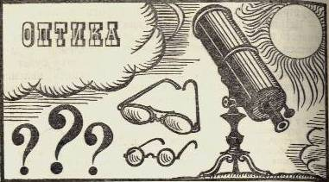
Линзы.
Построение
изображений.

Slide 2
Цели урока:
Сформулировать правила построения изображений в линзах;
Научиться строить изображения, даваемые тонкой линзой.

Slide 3
Наш урок:
Поможет объяснить каким образом получают изображение в…

Slide 4
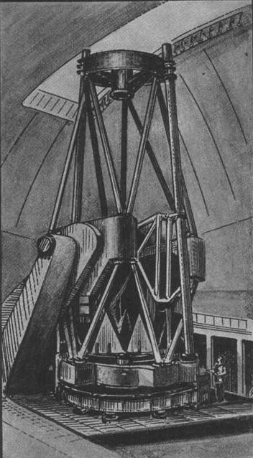
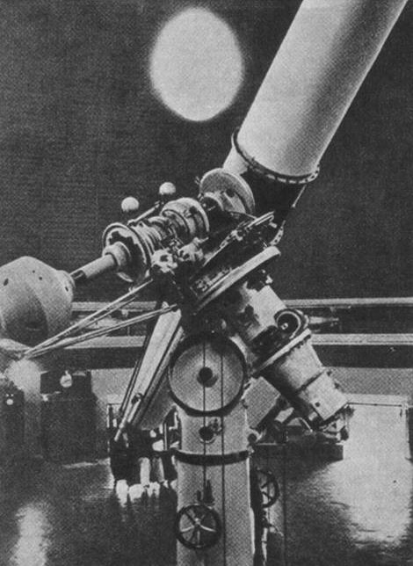
Рефлектор
Рефрактор
Телескопах

Slide 5
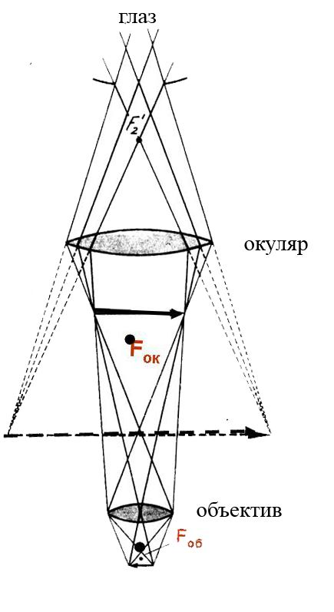
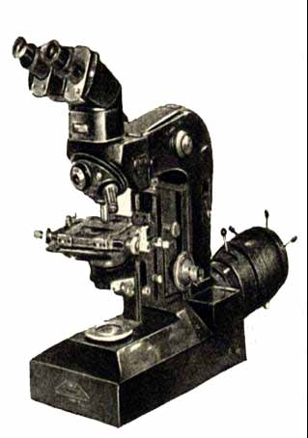
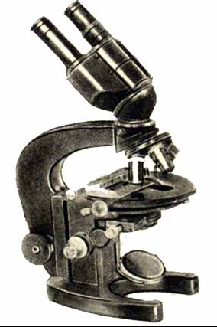
Микроскопах– приборах для изучения очень мелких
объектов. Возможное увеличение - до 1000 раз.

Slide 6
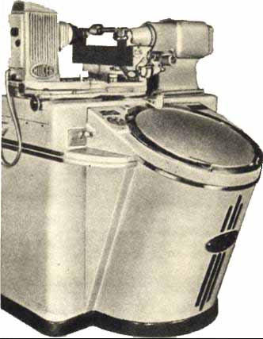
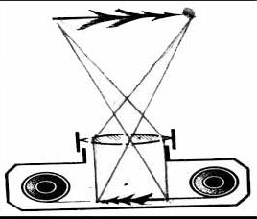
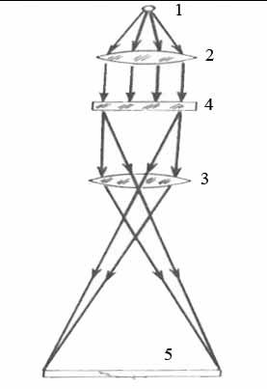
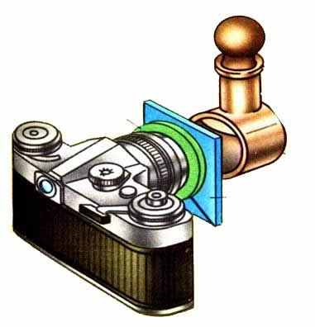
Проекционных аппарат ах (служит для создания светового изображения на экране)
(диапроектор, киноаппарат, фотоаппарат)
Фотоаппарат для
сверхскоростных
фотосъёмок
Схема простейшего
проектора
(фотоувеличителя)
Современный микропроектор

Slide 7
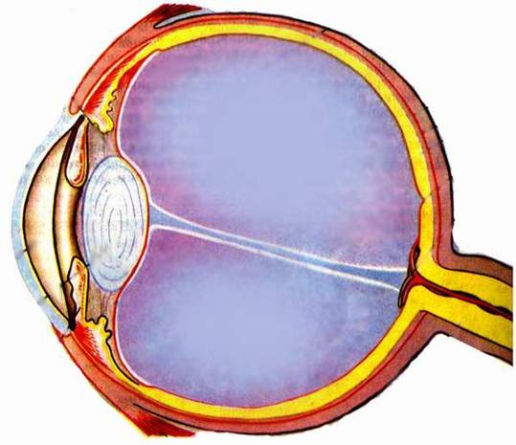
6
7
8
5
9
4
10
11
12
13
1
2
3
14
Почему ?
человек видит все предметы прямыми,
глазу человека

Slide 8
Что такое линза ?
Линзой называют прозрачное тело, ограниченное с двух сторон сферическими поверхностями.
Какие линзы бывают?
Выпуклые – линзы, у которых края намного тоньше, чем середина.
Вогнутые – линзы, у которых края толще, чем середина

Slide 9
С о б и р а ю щ а я л и н з а
Параллельный пучок света
превращает в сходящийся
F
Главная оптическая ось
Фокус линзы
Линзы
Р а с с е и в а ю щ а я л и н з а
Параллельный пучок света
превращает в расходящийся
F
мнимый
фокус
линзы
Главная оптическая ось

Slide 10
Как могут идти лучи света в линзе?:
Параллельно оптической оси, затем проходя через линзу, обязательно пройти через фокус.
Луч света, проходящий через оптический центр не преломляется.
Если луч света до линзы проходит через фокус, то после прохождения линзы пойдёт параллельно оптической оси.

Slide 11
Построение изображений в собирающей линзе
Изображение : уменьшенное ,
перевёрнутое,
действительное
F
2F
F

Slide 12
Виды изображений:
Увеличенное , уменьшенное или равное
Прямое или перевёрнутое
Действительное или мнимое

Slide 13
Постройте изображение предмета, предложенного на рисунке
Изображение: действительное, перевёрнутое, увеличенное
2F
F
F

Slide 14
Постройте изображение предмета, предложенного на рисунке
Изображение: мнимое, увеличенное, прямое
F
F

Slide 15
Построение изображений в рассеивающей линзе
Изображение: уменьшенное, прямое, мнимое
F

Slide 16
Постройте изображение предмета, предложенного на рисунке
Изображение: уменьшенное, прямое, мнимое
F

Slide 17
Выводы:
В рассеивающей линзе получаем уменьшенное, прямое , мнимое изображение;
В собирающей линзе получаем: _перевернутое действительное изображение, если предмет находится на расстоянии большем , чем F от линзы;
_увеличенное , прямое , мнимое, если предмет находится на расстоянии меньшем , чем F от линзы.

Slide 18
Оптическая сила линзы
Преломляющую способность линзы характеризует оптическая сила
линзы. Это величина, обратная фокусному расстоянию.
Обозначается: D. D = ⁺₋ Единица измерения – 1 диоптрия (дптр)
1 диоптрия – оптическая сила такой линзы, у которой фокусное
расстояние равно 1 м.
Рассчитать:
Ответить на вопросы:
1. Чем отличаются две линзы друг от друга, если их оптические силы соответственно + 1,5 дптр и - 1,5 дптр?
2. У какой линзы больше фокусное расстояние, если их оптические силы равны – 0,5 дптр + 2 дптр?
1. Оптическую силу линзы, фокусное
расстояние которой равно 20 см.
(5 дптр)
2. Оптическая сила линзы составляет
- 2,5 дптр. Какая это линза и чему равно её фокусное расстояние?
(- 40 см)

Slide 19
ответьте на дополнительные вопрсы .
Получите изображения предмета с помощью собирающей линзы.

Slide 20
Домашнее задание:
§ 66,67, упр. 34 задача 2,3

